Slide 1

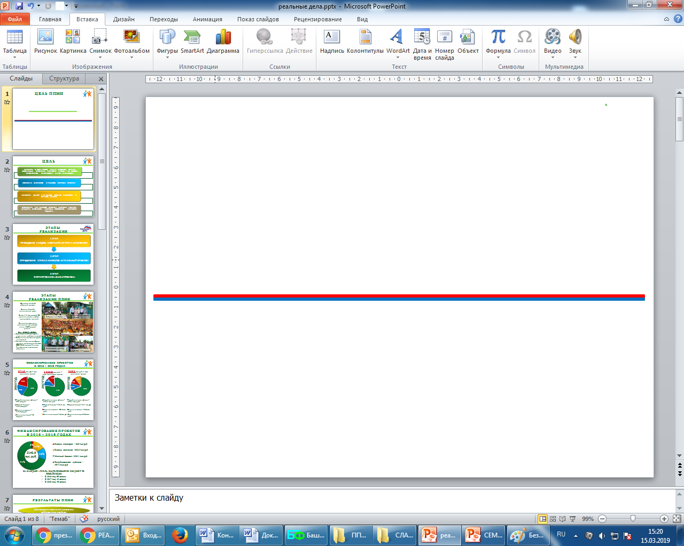

ПРАКТИКА
МУНИЦИПАЛЬНОГО
УПРАВЛЕНИЯ
ПО СЕЛЬСКОМУ ПОСЕЛЕНИЮ КРАСНОХОЛМСКИЙ СЕЛЬСОВЕТ МР КАЛТАСИНСКИЙ РАЙОН РБ
КОМФОРТНАЯ
ГОРОДСКАЯ СРЕДА
Благоустройство дворовых территорий как инструмент формирования образа «Малой родины»

Slide 2
ЦЕЛЬ ПРОЕКТА-
КОМФОРТНАЯ
ГОРОДСКАЯ СРЕДА
Создание комфортной сельской среды, контроль за осуществлением планов комплексного благоустройства парков, дворовых территорий, строительство детских и спортивных площадок и др., широкое вовлечение граждан в процедуры обсуждения и принятия бюджетных решений.
ЗАДАЧИ ПРОЕКТА-
Обеспечение участия населения в процессах формирования планов комплексного благоустройства дворовых территорий и парковых зон, общественного обсуждения их реализации.
Организация общественного и партийного контроля за ходом реализации проекта, разработкой и реализацией планов комплексного благоустройства.
Содействие расширению возможностей участия общественных объединений и некоммерческих организаций в процессах формирования планов комплексного благоустройства дворовых территорий и парковых зон.

Slide 3
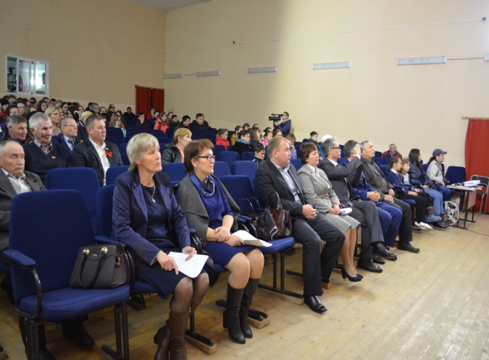
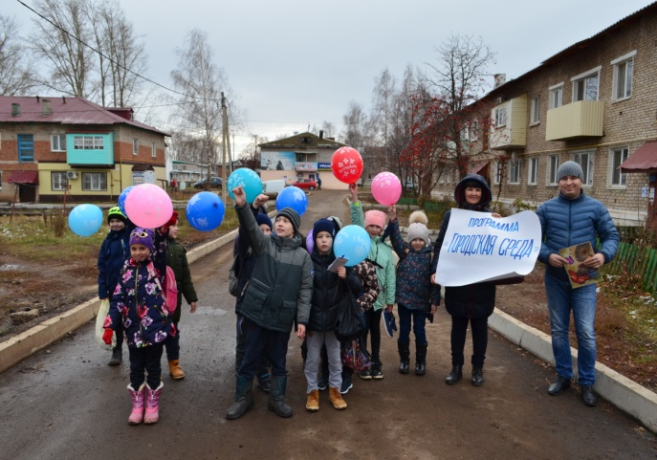
ПРИНЯТЫЕ МЕРЫ ПО
РЕАЛИЗАЦИИ ПРОЕКТА
КОМФОРТНАЯ
ГОРОДСКАЯ
СРЕДА
Освещение предмета практики на собраниях граждан, ознакомление с положением
Приём предложений
Оценка результатов работ, подведение итогов
Ознакомление с результатами конкурса на собраниях граждан, информационных стендах и в сети «Интернет».
Открытие дворовых площадок.

Slide 4
ФИНАНСИРОВАНИЕ ПРОЕКТА
В 2018 ГОДУ
КОМФОРТНАЯ
ГОРОДСКАЯ СРЕДА

Slide 5

РЕАЛИЗАЦИЯ ПРОЕКТА В КРАСНОХОЛМСКОМ СЕЛЬСКОМ ПОСЕЛЕНИИ МР КАЛТАСИНСКИЙ РАЙОНЕ РБВ 2016 – 2018 ГОДАХ
КОМФОРТНАЯ
ГОРОДСКАЯ СРЕДА
Повышение уровня благоустройства и эстетического оформления территории родников
Создание уютных островков комфорта и отдыха
Повышение положительного имиджа предпринимательства
Экономия финансовых средств бюджета сельского поселения.

Slide 6
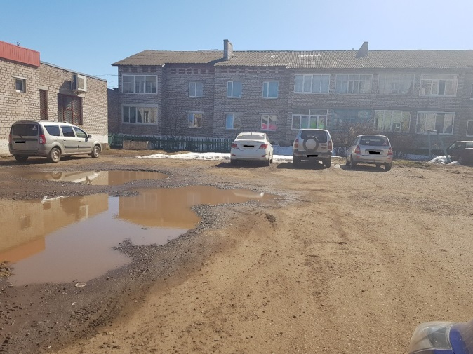
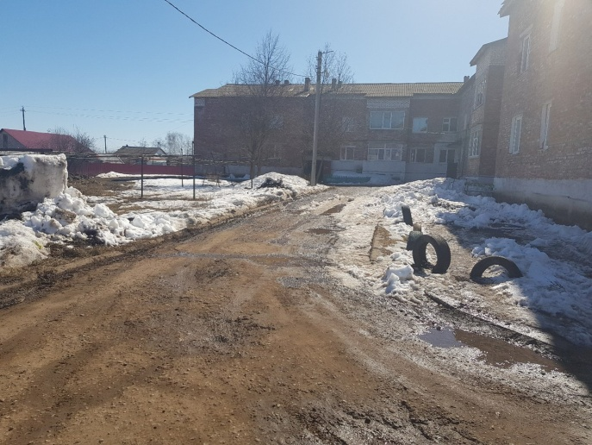
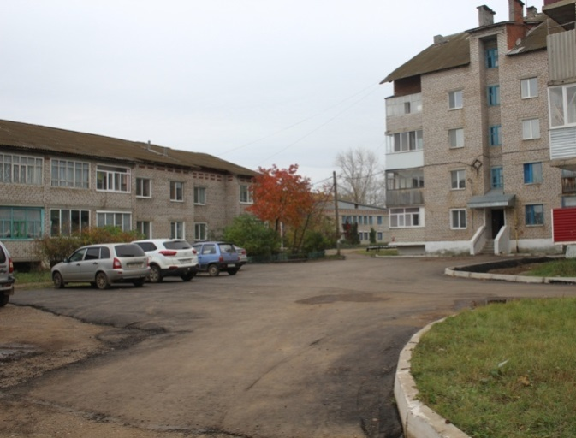
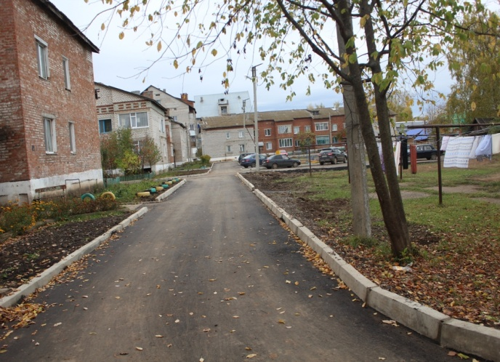
РЕАЛИЗАЦИЯ ПРОЕКТА В КРАСНОХОЛМСКОМ СЕЛЬСКОМ ПОСЕЛЕНИИ МР КАЛТАСИНСКИЙ РАЙОНЕ РБ В 2018 ГОДУ
КОМФОРТНАЯ
ГОРОДСКАЯ
СРЕДА
ДО
ДО
ДО
Дворовая территория с. Краснохолмский ул. Губкина д.№1 ,3
ул. Октябрьская д.№54, 56, 58
Дворовая территория с. Краснохолмский ул. Губкина д.№1 ,3
ул. Октябрьская д.№54, 56, 58
ПОСЛЕ
ПОСЛЕ

Slide 7
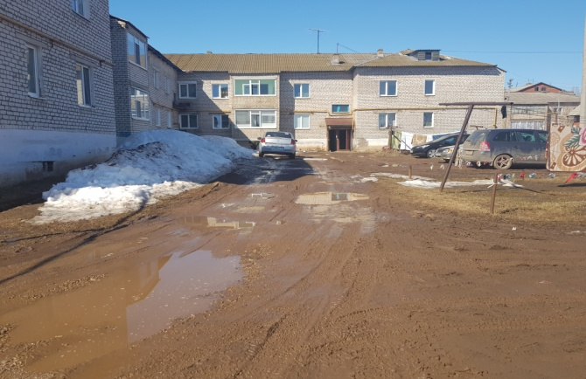
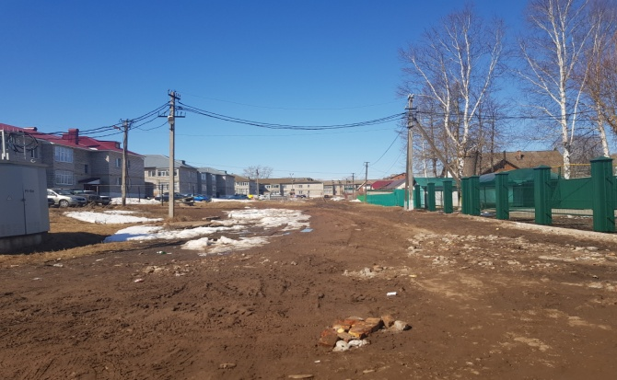
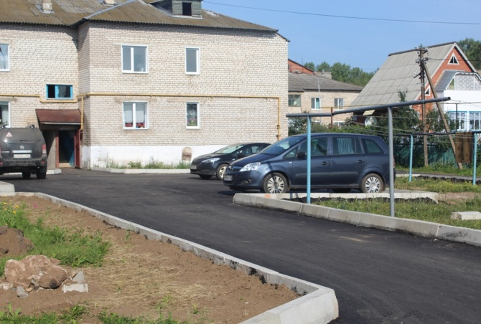
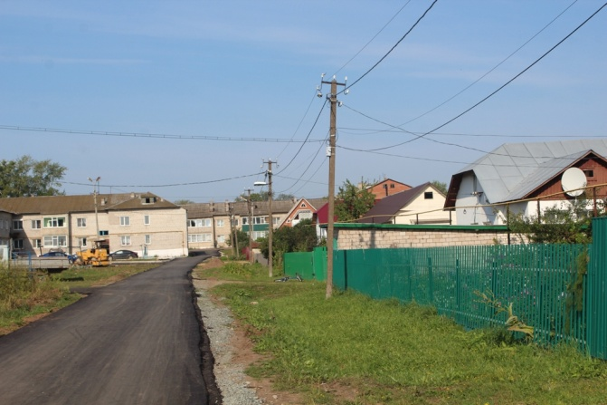
РЕАЛИЗАЦИЯ ПРОЕКТА В КРАСНОХОЛМСКОМ СЕЛЬСКОМ ПОСЕЛЕНИИ МР КАЛТАСИНСКИЙ РАЙОНЕ РБВ 2016 – 2018 ГОДАХ
КОМФОРТНАЯ
ГОРОДСКАЯ СРЕДА
ДО
ДО
Дворовая территория с. Краснохолмский ул. Калинина д.№2, 4, 6
Дворовая территория с. Краснохолмский ул. Калинина д.№2, 4, 6
ПОСЛЕ
ПОСЛЕ
ПОСЛЕ

Slide 8
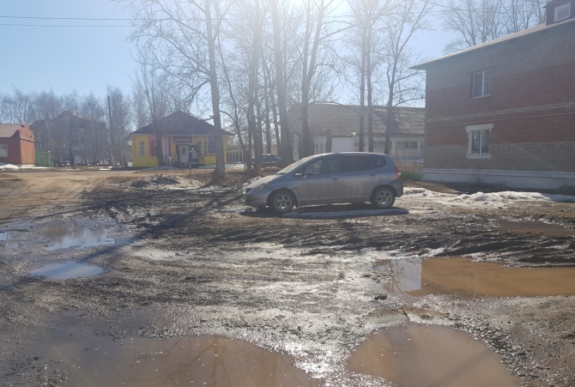
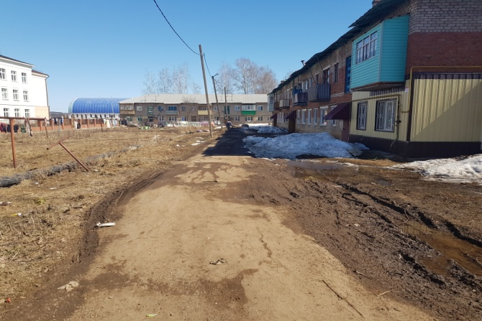
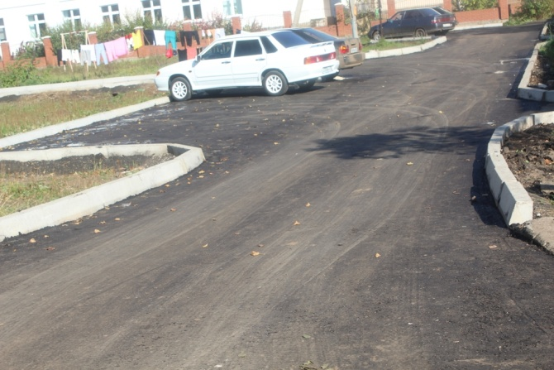
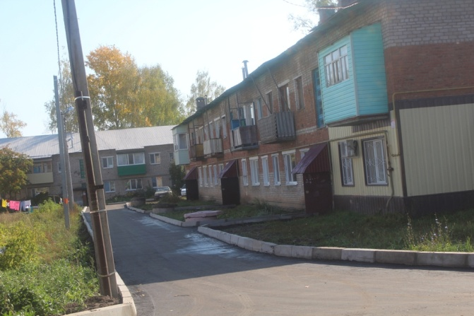
РЕАЛИЗАЦИЯ ПРОЕКТА В КРАСНОХОЛМСКОМ СЕЛЬСКОМ ПОСЕЛЕНИИ МР КАЛТАСИНСКИЙ РАЙОНЕ РБВ 2016 – 2018 ГОДАХ
КОМФОРТНАЯ
ГОРОДСКАЯ СРЕДА
ДО
ДО
ДО
Дворовая территория с. Краснохолмский ул. Фрунзе, 21; ул. Комсомольская д.№13; ул. Стадионная д.№10
Дворовая территория с. Краснохолмский ул. Фрунзе, 21; ул. Комсомольская д.№13; ул. Стадионная д.№10
ПОСЛЕ
ПОСЛЕ

Slide 9
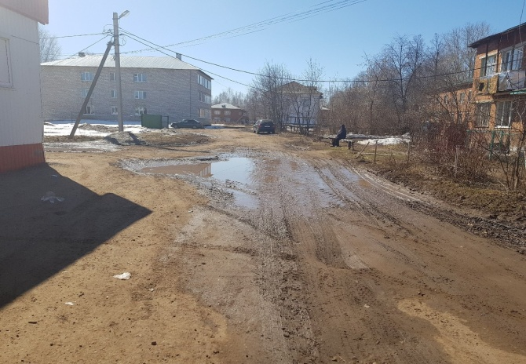
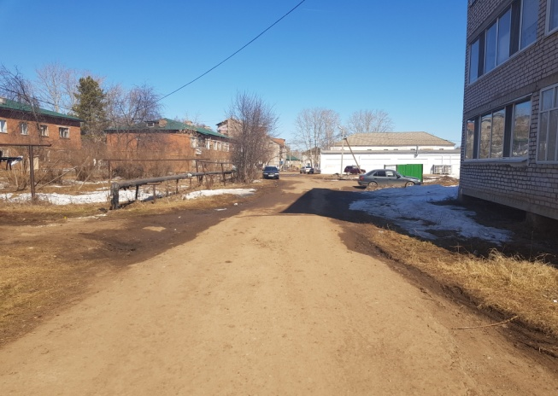
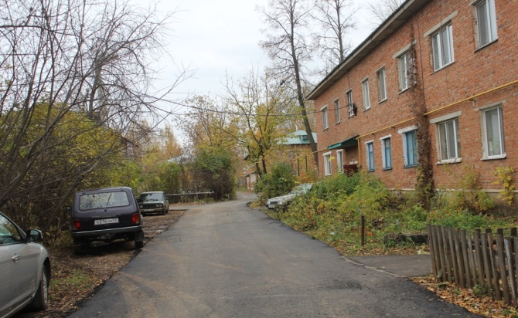
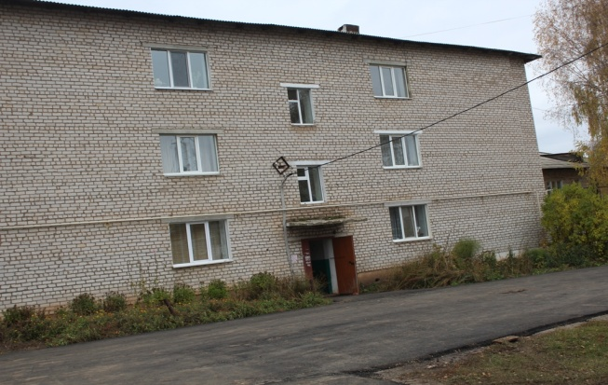
РЕАЛИЗАЦИЯ ПРОЕКТА В КРАСНОХОЛМСКОМ СЕЛЬСКОМ ПОСЕЛЕНИИ МР КАЛТАСИНСКИЙ РАЙОНЕ РБВ 2016 – 2018 ГОДАХ
КОМФОРТНАЯ
ГОРОДСКАЯ СРЕДА
ДО
ДО
Дворовая территория с. Краснохолмский ул. Ленина д.№25, 27, 29, 29А, 31; ул. Юбилейная д.№1, 3.
Дворовая территория с. Краснохолмский ул. Ленина д.№25, 27, 29, 29А, 31; ул. Юбилейная д.№1, 3.
ПОСЛЕ
ПОСЛЕ

